Slide 1
المحاضرة التاسعة
ربط البيانات الجغرافية
Data linkage

Slide 2
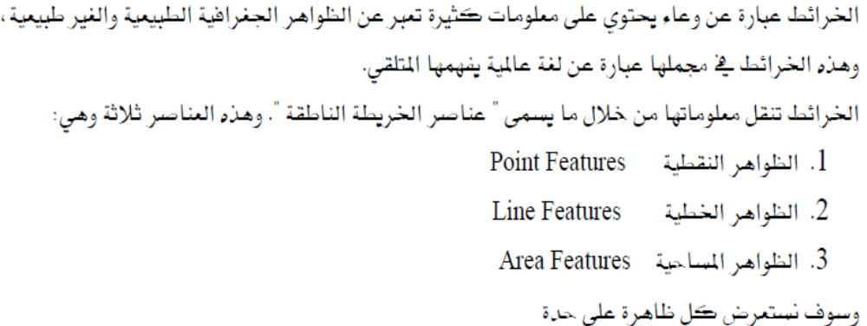
الظواهر الجغرافية وتمثيلها

Slide 3
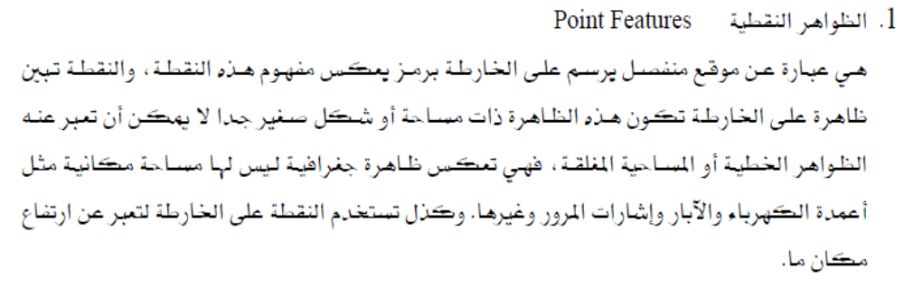

Slide 4
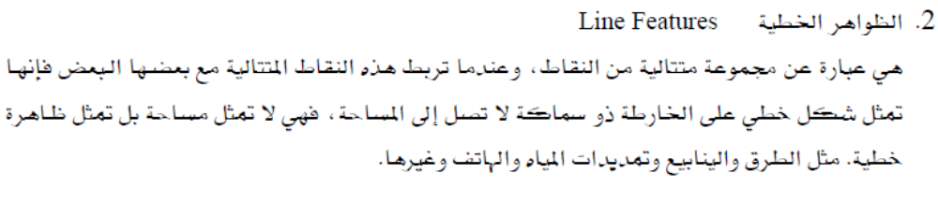

Slide 5
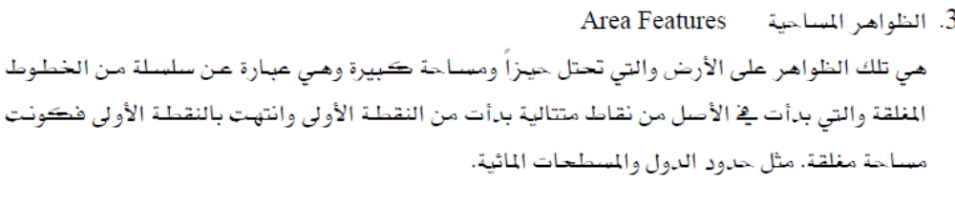

Slide 6
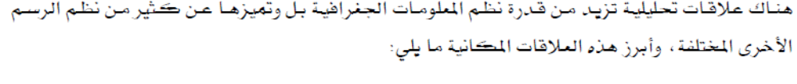
العلاقات المكانية

Slide 7
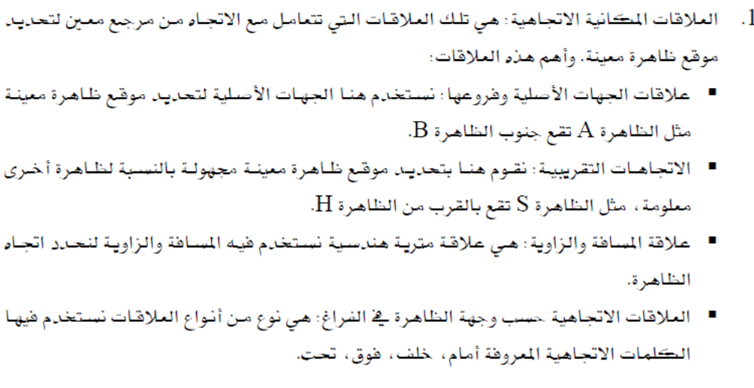

Slide 8
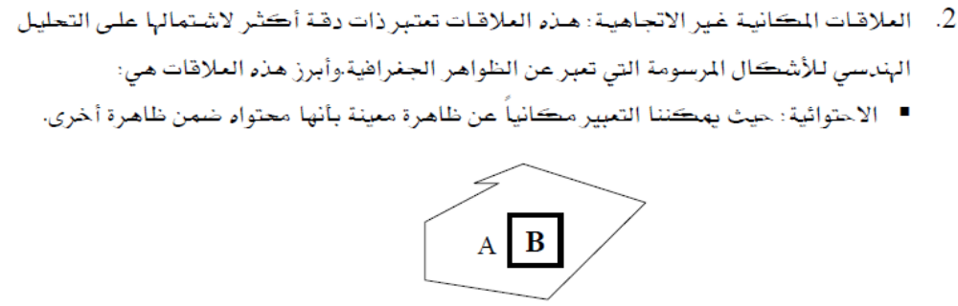
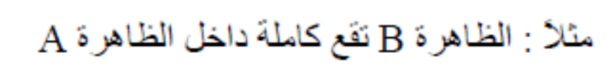

Slide 9
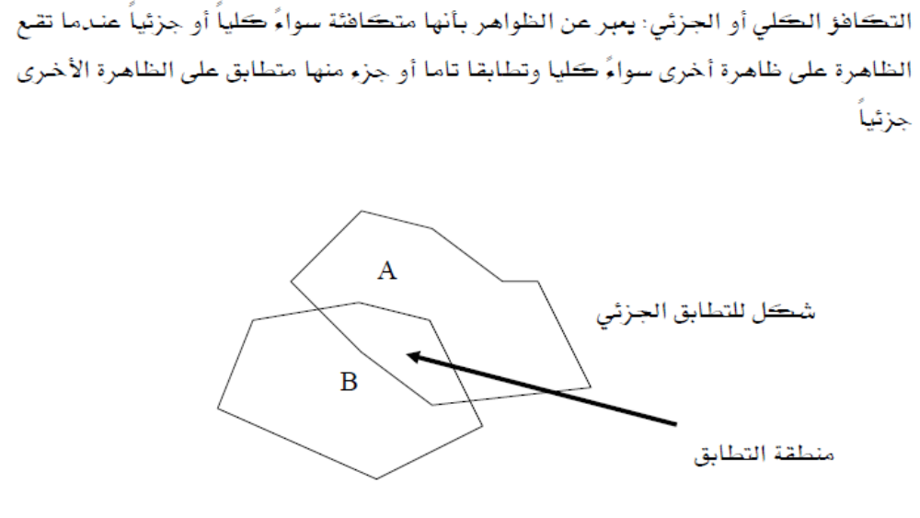

Slide 10
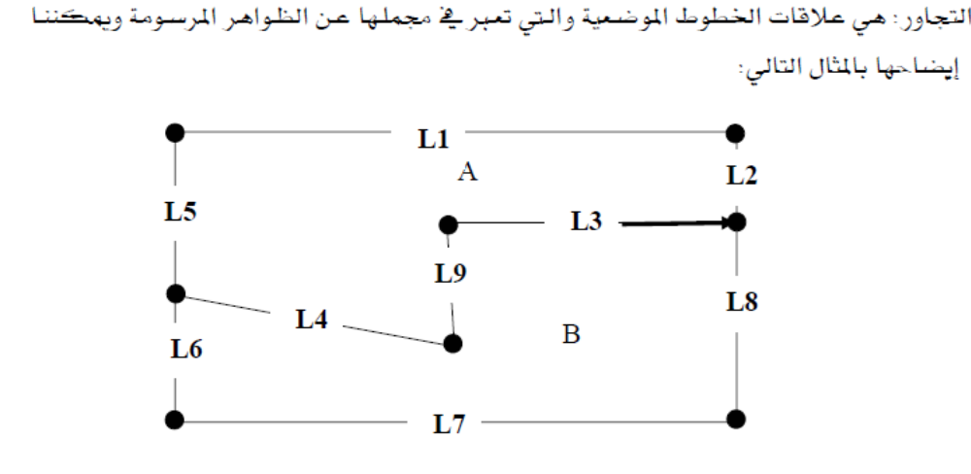
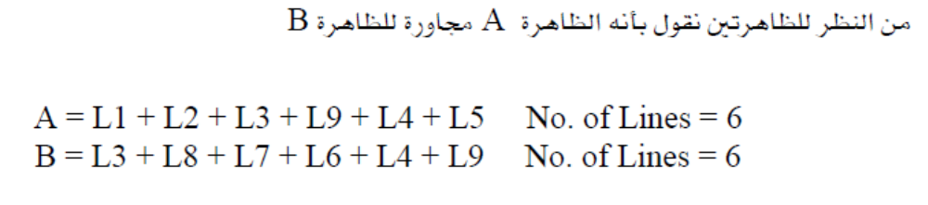

Slide 11
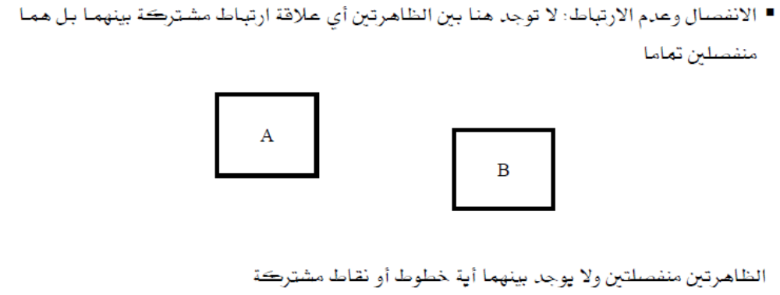

Slide 12
ملخص
الظواهر الجغرافية وتمثيلها في نظم المعلومات الجغرافية
      النقطية
      الخطية
      المساحية
العلاقات المكانية
  العلاقات المكانية الاتجاهية
  العلاقات المكانية غير الاتجاهية: الاحتوائية، التكافؤ، التجاور، عدم الترابط

